Slide 1

28/11/2024
1
EL AHORCADO
por Daniel Navarro Vázquez

Slide 2

2
INDICE
Introducción
03
Explicación del juego clásico
04
Muestra de funcionamiento
06
BBDD y manejo de la misma
08
Sistema de Juego y Control de sistema visual
12
Conclusión y Material Usado
13

Slide 3

3
INTRODUCION
PROYECTO
PYTHON
Proyecto realizado en el lenguaje de programación Python con uso de la libreria Tkinter para la creación y edición gráfica de la misma.
BBDD
SQLITE
BBDD local manejada desde dentro del código gracias a las librerías de SQLite

Slide 4

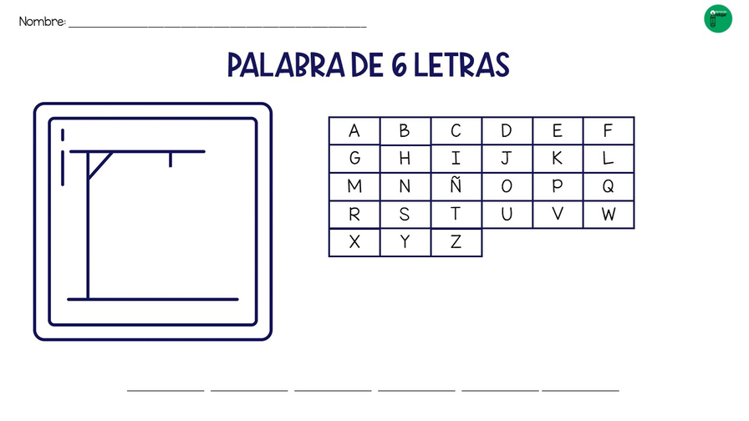
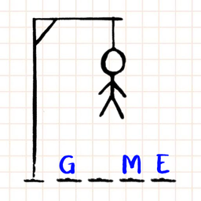
EXPLICACIÓN DEL JUEGO CLÁSICO
4
- EL AHORCADO -
Juego clásico de adivinar una palabra dentro de una temática o general.
El juego usa las letras del abecedario y unas marcas para señalas la cantidad de letras de la palabra.
Por cada letra errónea se dibujará una parte del muñeco colgado. Si el muñeco se finaliza sin adivinar la palabra, el juego habrá terminado perdiendo.
Si adivina la palabra antes de terminar el muñeco, habrás ganado.

Slide 5

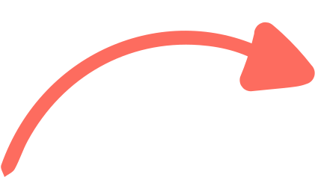
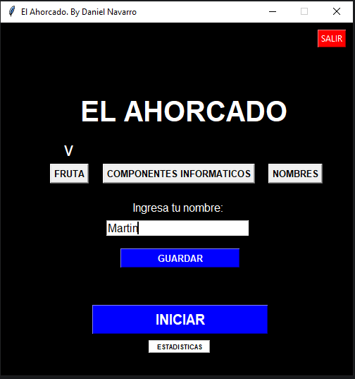
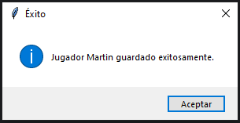
MUESTRA DE FUNCIONAMIENTO
5
SALIR DEL JUEGO
ELEGIR TEMATICA DEL AHORCADO
COMENZAR JUEGO

Slide 6
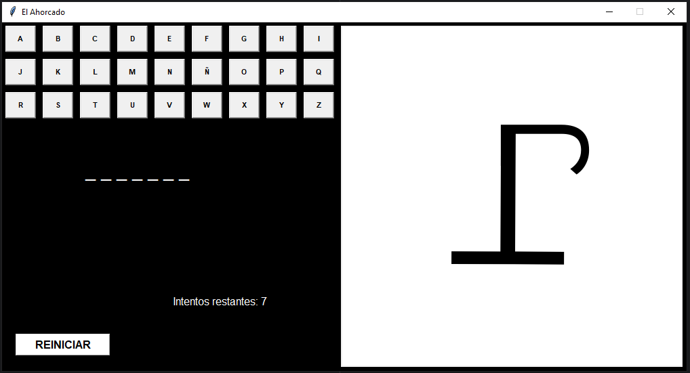
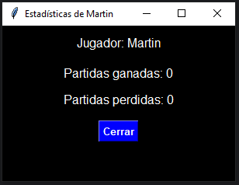
MUESTRA DE FUNCIONAMIENTO
6

Slide 7
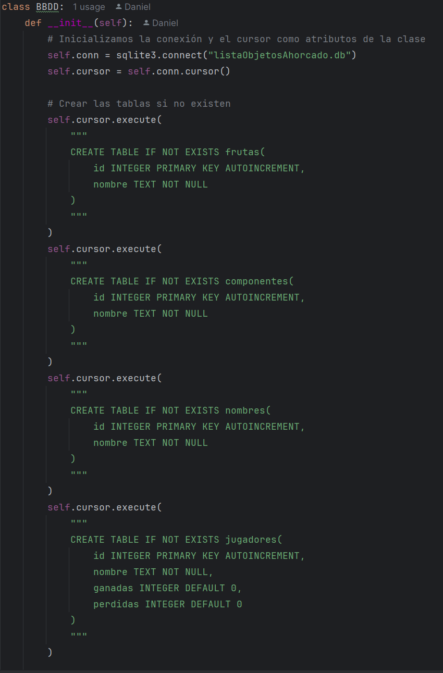
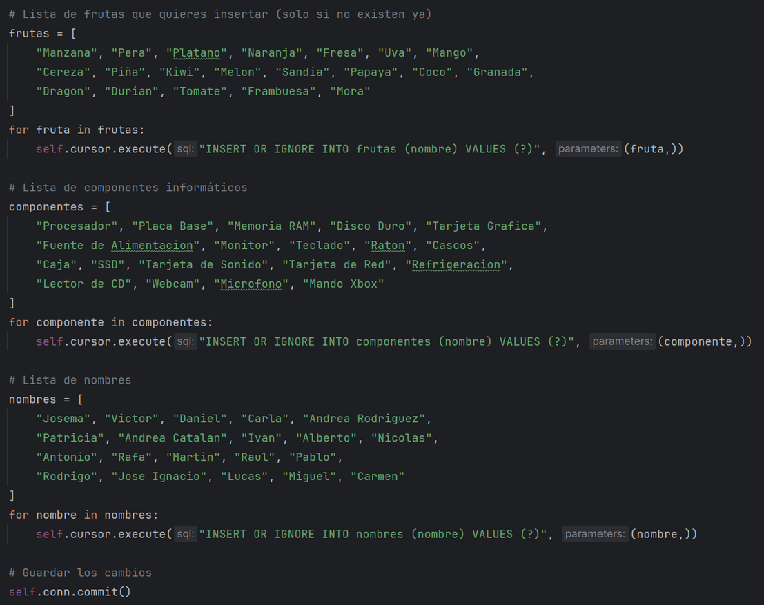
7
BBDD Y MANEJO DE LA MISMA
Para la base de datos (BBDD) he usado SQLite:
Esto me permite tener un control mucho más rápido y certero a la hora de modificarla e insertarle datos para probar su funcionalidad.

Slide 8
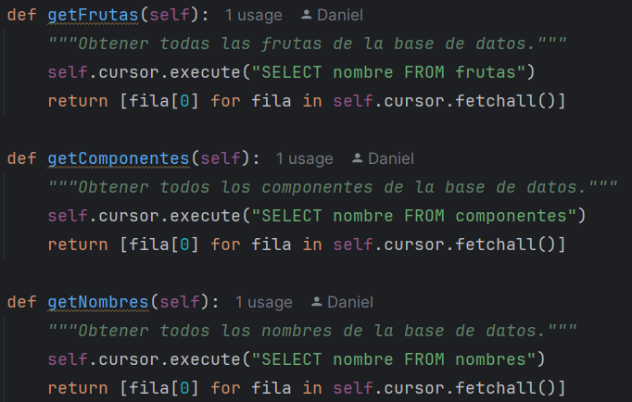
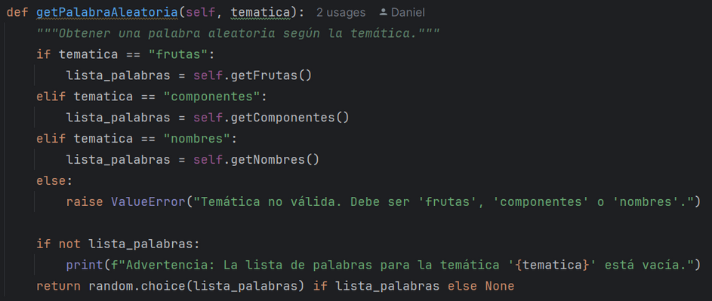
8
BBDD Y MANEJO DE LA MISMA
Estos son algunos de los métodos que usé para sacar datos de la BBDD y aplicarlos en mi programa
Este, por ejemplo, me permitía obtener la palabra que debía adivinar el jugador. Eligiendo la temática previamente, el programa elegía una palabra random de las tablas.
“random.choice” me permite escoger la palabra aleatoria de la lista de palabras.

Slide 9
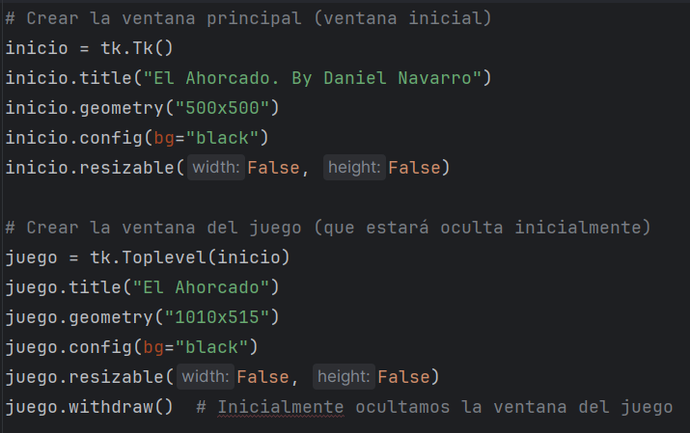
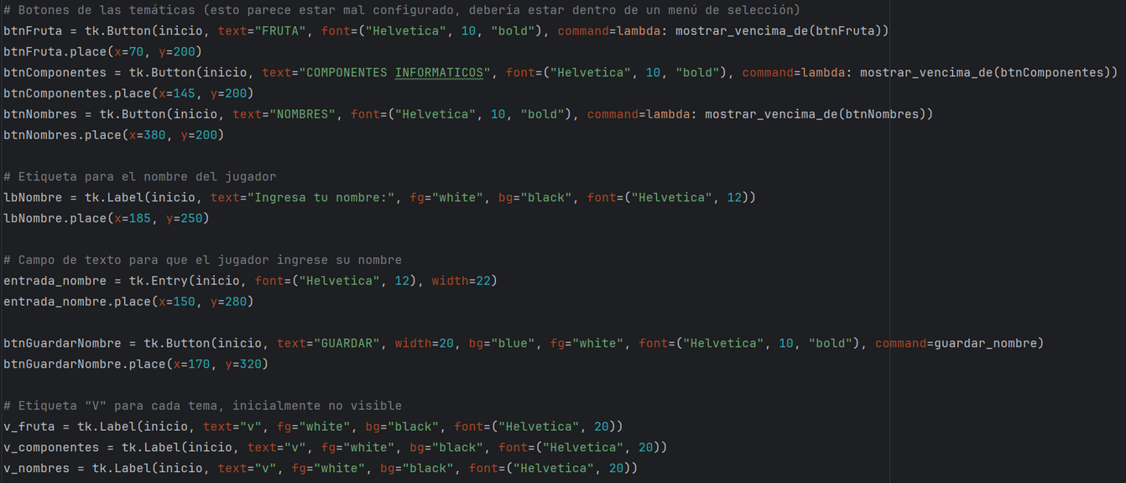
9
SISTEMA DE JUEGO Y CONTROL DE SISTEMA VISUAL
- SISTEMA VISUAL -
Usando la libreria Tkinter, cree las pestañas mostradas al principio.
Además de darle las propiedades de tamaño y color de fondo, usé “.resizable” para bloquear el re-escalado de la pestaña.
.resizabel(False, False) marca que no puede ser escalado ni vertical ni horizontalmente.
Aquí se puede ver algunos de los Botones y Labels creados para las distintas interfases a las que puede acceder el usuario.
La funcion “lambda” me permite llamar a distintos métodos al momento de hacer click sobre los botones.

Slide 10
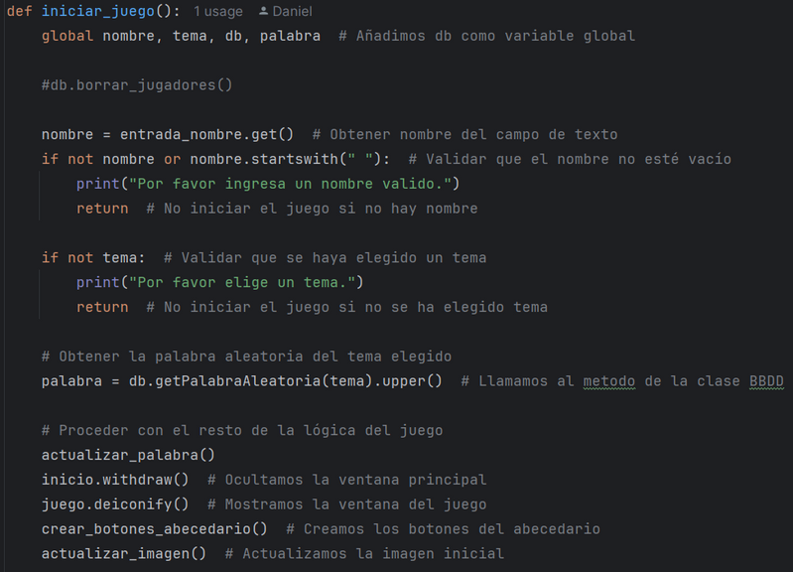
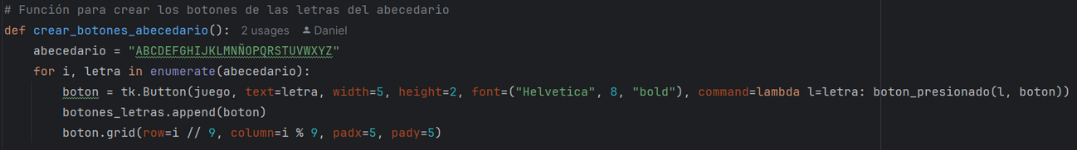
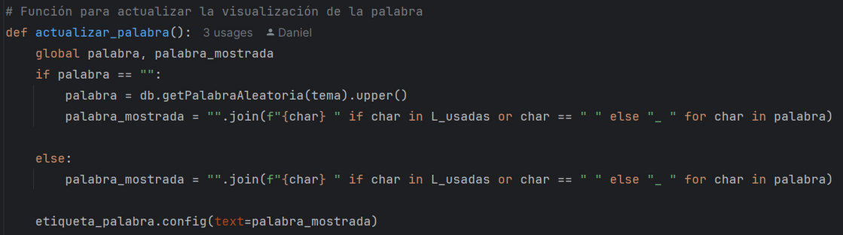
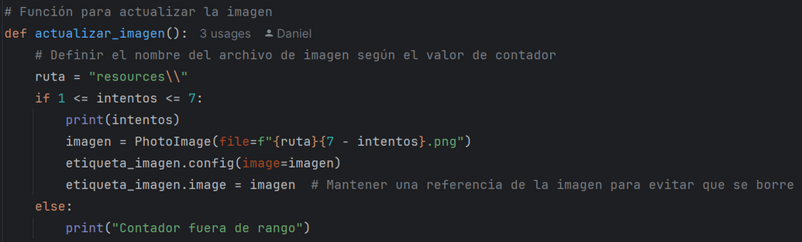
10
SISTEMA DE JUEGO Y CONTROL DE SISTEMA VISUAL
- LÓGICA -
Empecemos por el inicio.
En “iniciar_juego()” llamo a otras funciones.
Estas me permiten:
Generar una palabra aleatoria y mostrar el nº de letras con guiones “_”
Eliminar y mostrar las distintas ventanas
Generar los botones
Preparar la imagen del ahorcado

Slide 11
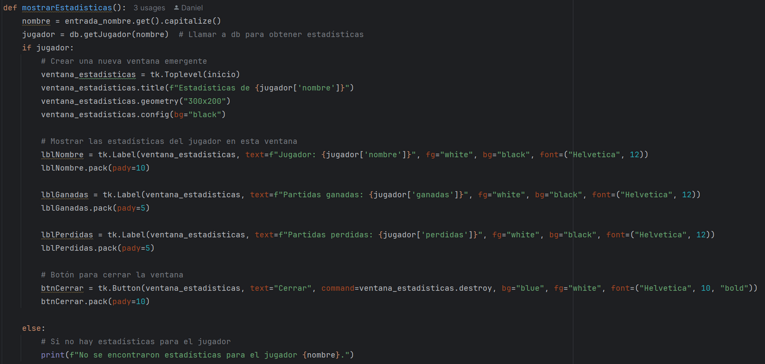
11
SISTEMA DE JUEGO Y CONTROL DE SISTEMA VISUAL
- LÓGICA -
Este método tiene la única función de generar una ventana nueva para mostrar:
El nombre del jugador.
Las partidas que ha ganado
Las partidas que ha perdido
Todo ello proveniente de la BBDD. En caso de no encontrar el nombre del jugador, lo imprimirá por consola.

Slide 12
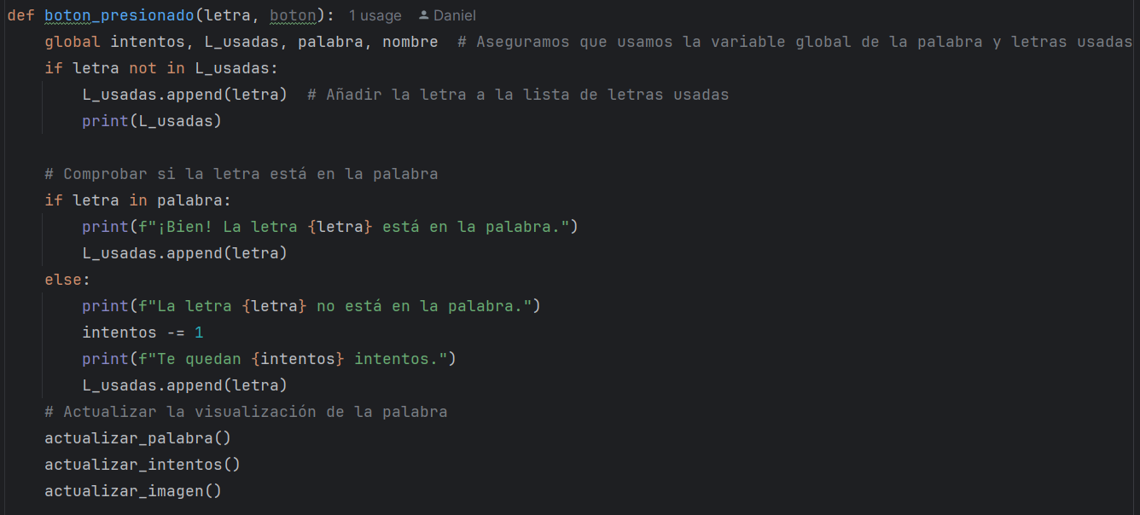
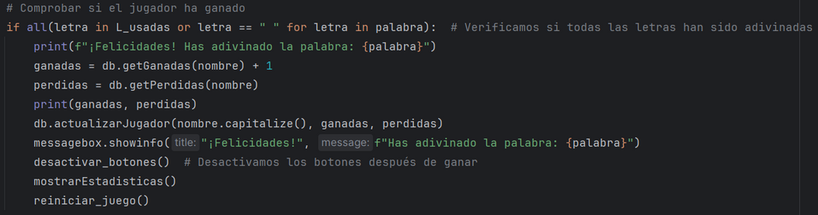
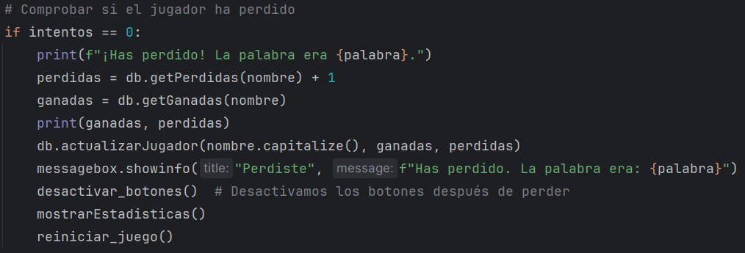
12
SISTEMA DE JUEGO Y CONTROL DE SISTEMA VISUAL
- LÓGICA -
Comprobación de el jugador al pulsar una letra:
Si el jugador ha completado la palabra: (GANA)
Si el jugador se ha quedado sin intentos: (PIERDE)
La letra pulsada se guardará en una lista de letras usadas, además de restar el intento si esa letra no está en la palabra.
Cada vez, el Label que muestra los guiones de la palabra se actualiza para mostrar si la letra está en la palabra.
Junto a ella actualizamos la imagen del ahorcado y el número de intentos en caso de que se haya equivocado y esa letra no esté en la palabra.

Slide 13



13
CONCLUSIÓN Y MATERIAL USADO
- MATERIAL USADO -
SQLITE
Proyecto entretenido con finalidad de practicar la parte gráfica de python.
PYTHON
LINK

Slide 14
14
MUCHAS GRACIAS
POR VUESTRA ATENCION
por Daniel Navarro Vázquez

